Slide 1
Социальный проект
«Доброте откроются сердца"
Выполнили: ученики 6б класса МОСШ №3
г. Белоярский

Slide 2
Добро не лежит на дороге, его случайно не подберешь.
Добру человек у человека учится. Ч.Айтматов.
Ф.И.О

Slide 3
Цель проекта:
провести акцию, направленную на распространение идей добра, милосердия, толерантности в подростковой среде.
Ф.И.О

Slide 4
Задачами проекта являются:
Формирование уважительного, милосердного отношение к детям-инвалидам и детям с ограниченными возможностями, умения сопереживать, желания помочь.
Повышение социальной активности участников образовательного пространства в проявлении доброты.
Оказание моральной и материальной помощи детям реабилитационного центра в КСЦОН «Милосердие».
слайда
Ф.И.О

Slide 5
Сроки реализации проекта:
Февраль – апрель 2014 г.
Ожидаемые результаты:
1.Оказание реальной моральной и материальной помощи детям-инвалидам и детям с ограниченными возможностями.
2.Удовлетворение от сделанной работы и общения с ребятами с ограниченными возможностями.
3.Наибольшая степень формирования таких качеств как гуманность, вежливость, честность, милосердие.
Ф.И.О

Slide 6
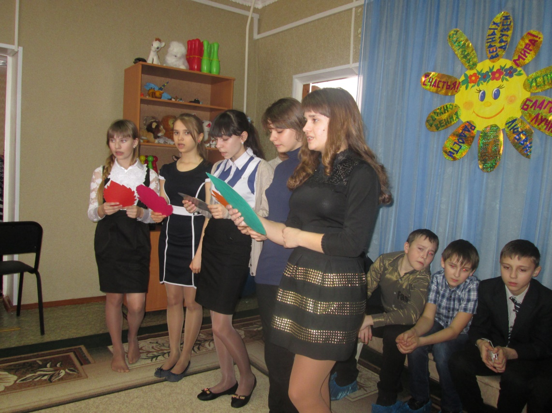
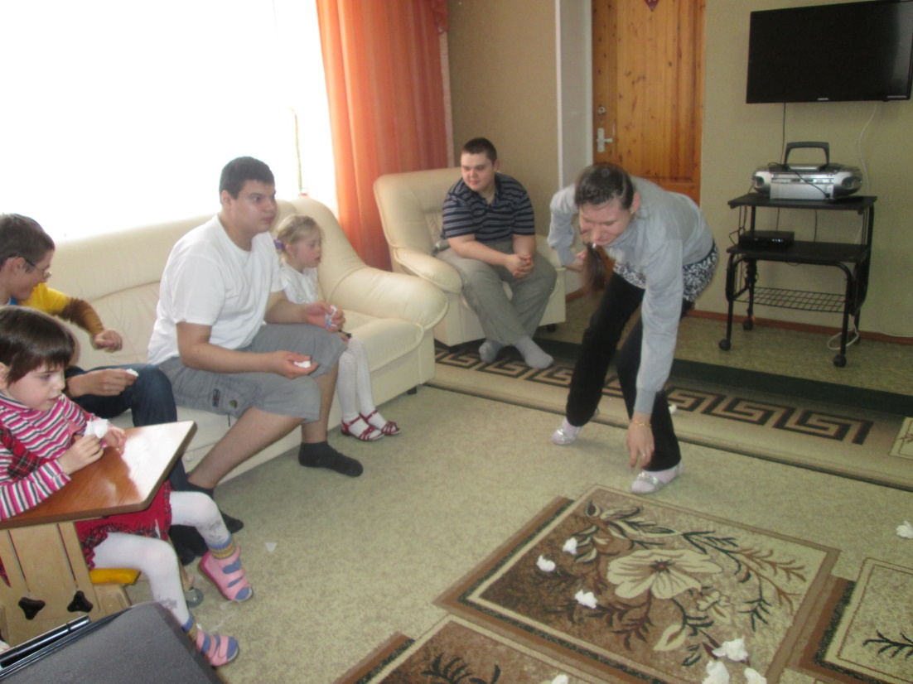
Заголовок слайда
Ф.И.О

Slide 7
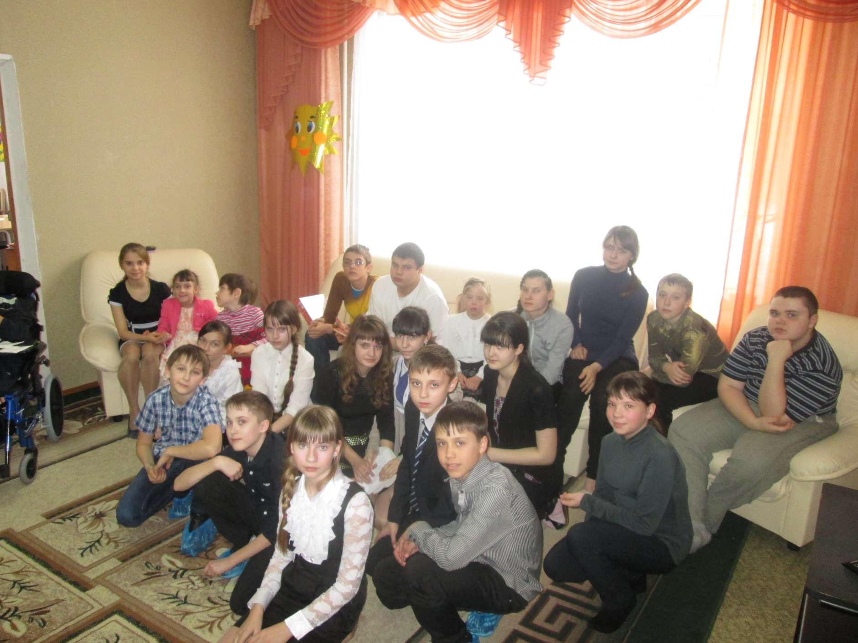
Заголовок слайда
Ф.И.О

